Slide 1
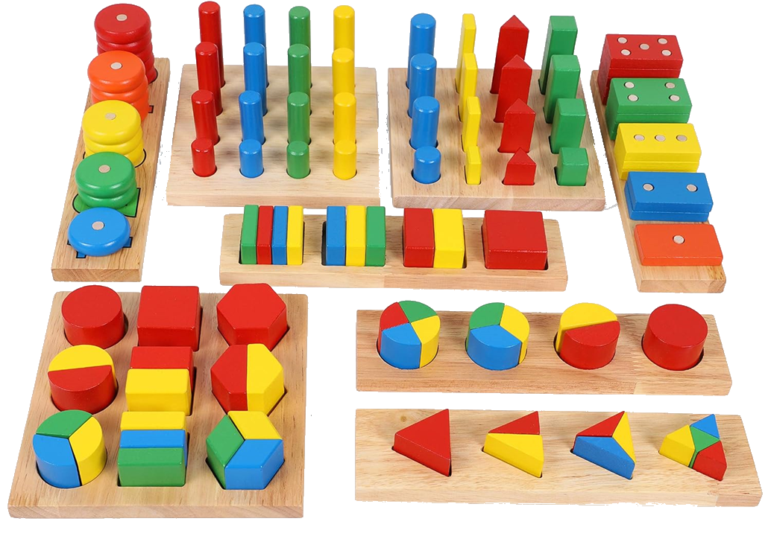
SuperSort
SuSo

Slide 2
SuperSort
Sortiert Daten und Ordner
Effizient
Konfigurierbar
„Einfach“

Slide 3







UserStory: SuperSort
Rechnungen
Fotos
Screenshots
Notizen

Slide 4

UserStory: SuperSort
Datenstruktur

Slide 5
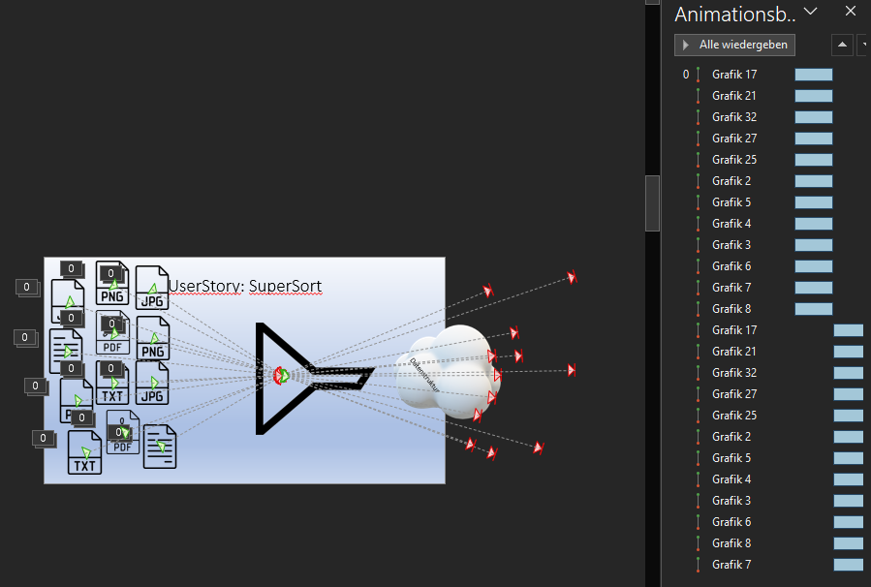

Slide 6

„Road“-map
Texterkennung
Geolocation
Zeitstempel
Integration
(Nextcloud?)
Erweiterungen
API
Webseite
Erweiterte
Regeln
Datenbank
Statisches Sortieren
GUI
Konfigurations-datei
Gloss

Slide 7
Ziele
Innerhalb der verbleibenden und kurzen Zeit das bestmöglichste Ergebnis erzielen
Haskell ausprobieren und kennenlernen
Vergleich mit anderen Projekten in anderen Programmiersprachen
Gute Note für das Fach Programmieren

Slide 8
Programmvorstellung

Slide 9
Der Code

Slide 10
Fazit
Innerhalb von x Stunden folgende Ziele erreicht:
A, B, C, D
Folgende Probleme gehabt
A,B, C, D
Has(s)kell als Programmiersprache?!

Slide 11
Aufwand
 | Konzeption | Programmieren | Präsentation
Adams | ½ h | 3 h
Holländer | 1 h | 5 h
Neumann | ½ h | 1 h | 1 h
Gesamt

Slide 12
Vielen Dank für die Aufmerksamkeit
Fragen?

